Slide 1
TA Sitzung 3

Slide 2
Warmup: Wann hast du Geburtstag?
Januar
Februar
März
April
Mai
Juni
Juli
August
September
Oktober
November
Dezember

Slide 3
Studienfächer
Deutsch
Schreibseminar
Mathe
Volkswirtschaftlehre
Geschichte
Biologie
Chemie
Physik
Kunst
Spanisch

Slide 4
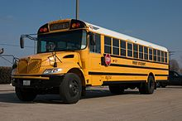
Akkusativ
Ich (nehmen) __________

Slide 5
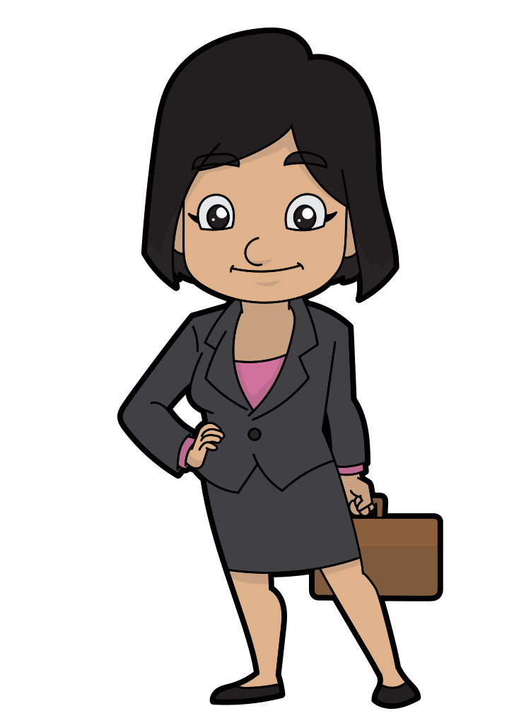
Akkusativ
Wir (sehen) __________

Slide 6
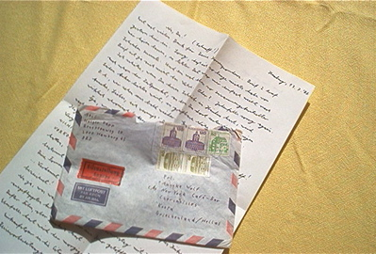
Akkusativ
Er (schreiben) __________

Slide 7
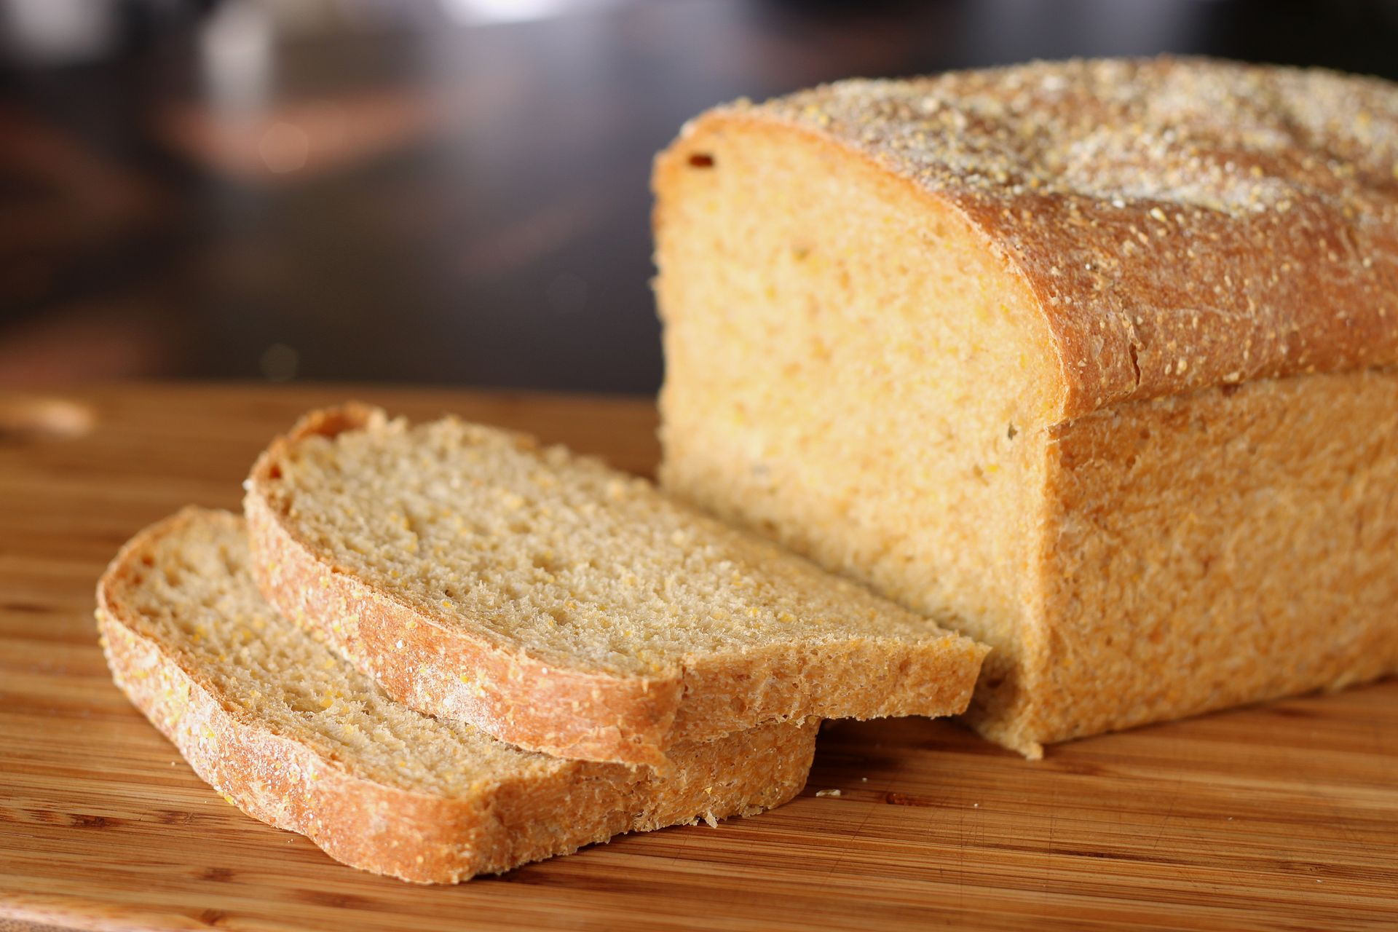
Akkusativ
Sie (pl.) (essen) __________

Slide 8

Akkusativ
Du (hören) __________

Slide 9

Akkusativ
Ich (lesen) __________

Slide 10
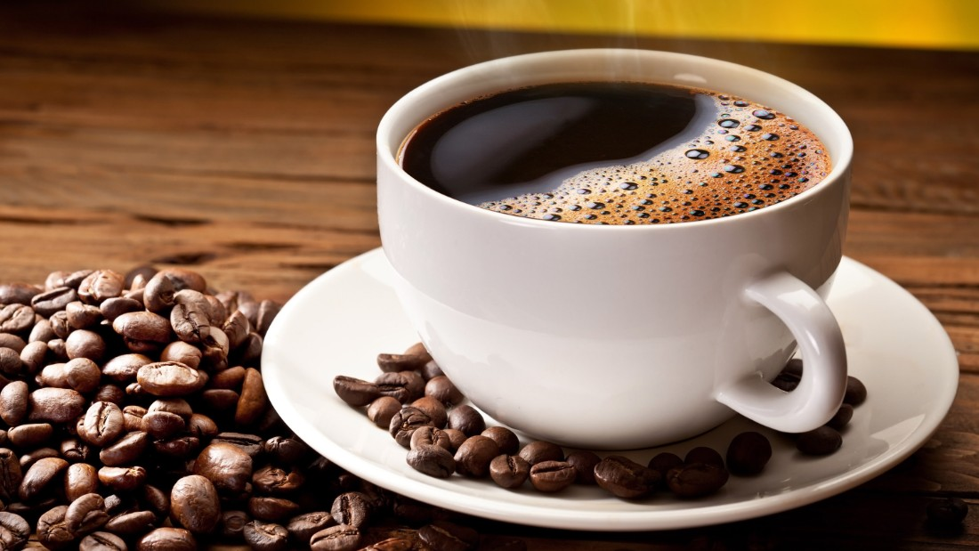
Akkusativ
Ihr (pl.) (trinken) __________

Slide 11
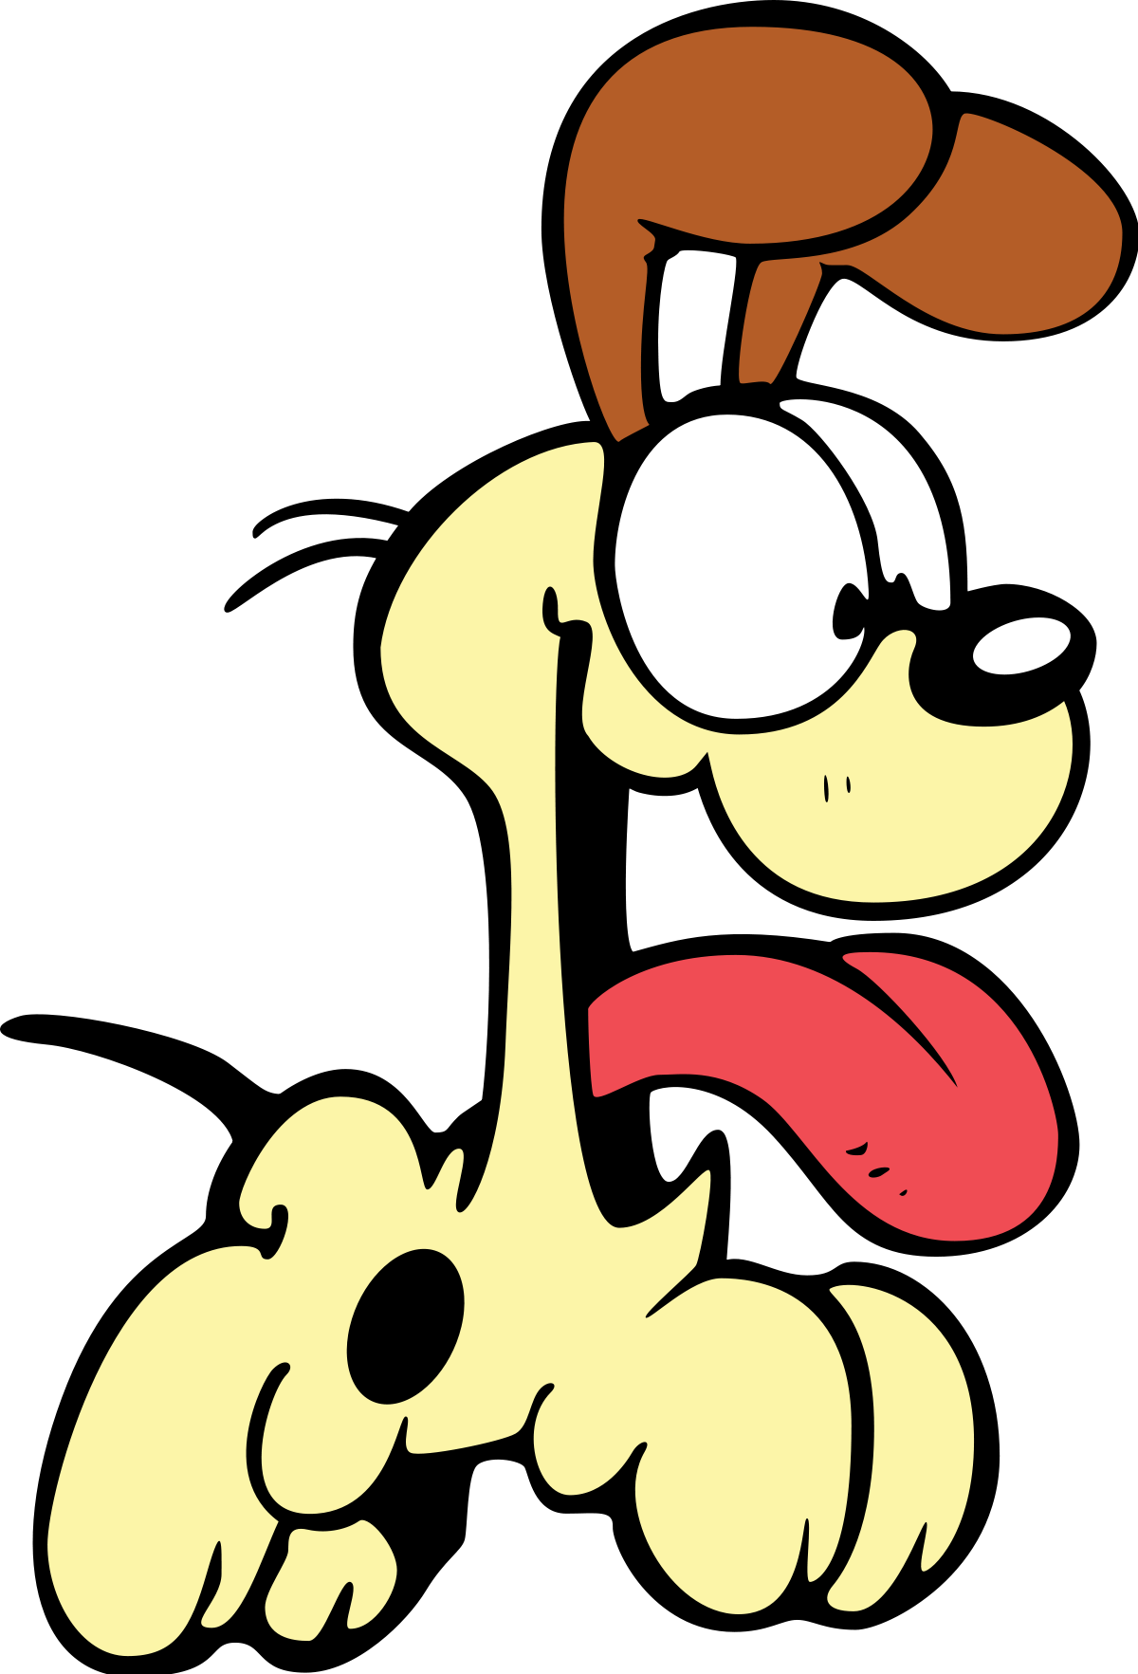
Akkusativ
Wir (lieben) __________

Slide 12
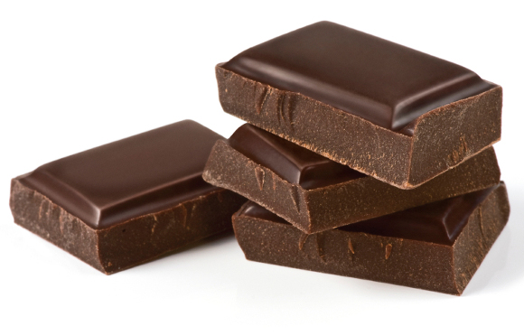
Akkusativ
Du (kaufen) __________

Slide 13

Akkusativ
Wir (essen) __________

Slide 14

Akkusativ
Er (kicken) __________

Slide 15
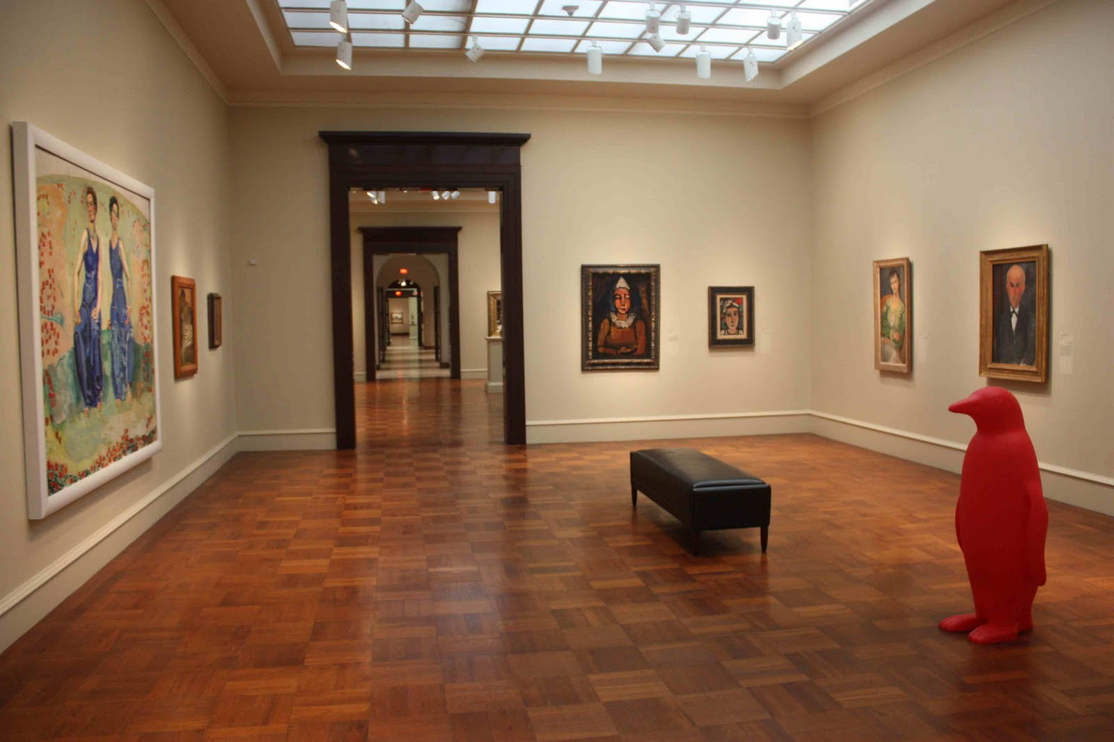
Akkusativ
Ihr (besuchen) __________

Slide 16
Der Alltag
Schreiben Sie Sätze!
Beispiel:
Ich gehe um Mitternacht schlafen.

Slide 17
Was machst du am Wochenende?
Xinrui → Clara → Nikita → Pey → Michelle → Yunhan → Sangrou → Anna → Norah → Saskia

